Slide 1

中国辽宁大学信息学院计算机系
数据库系统概论
An Introduction to Database System
第二章 关系数据库
An Introduction to Database System

Slide 2
第二章 关系数据库
  2.1 关系数据结构及形式化定义
  2.2 关系操作
  2.3 关系的完整性
  2.4 关系代数
  2.5 关系演算
  2.6 小结
An Introduction to Database System

Slide 3
关系数据库简介
系统而严格地提出关系模型的是美国IBM公司的E.F.Codd
  1970年提出关系数据模型
    E.F.Codd, “A Relational Model of Data for Large Shared Data Banks”, 《Communication of the ACM》,1970
  之后，提出了关系代数和关系演算的概念
  1972年提出了关系的第一、第二、第三范式
  1974年提出了关系的BC范式
An Introduction to Database System

Slide 4
关系数据库简介
关系数据库应用数学方法来处理数据库中的数据
80年代后，关系数据库系统成为最重要、最流行的数据库系统
An Introduction to Database System

Slide 5
关系数据库简介
典型实验系统
  System R
  University INGRES
典型商用系统
  ORACLE
  Microsoft SQL Server
  SYBASE
  INFORMIX
  DB2
An Introduction to Database System

Slide 6
第二章 关系数据库
  2.1 关系数据结构及形式化定义
  2.2 关系操作
  2.3 关系的完整性
  2.4 关系代数
  2.5 关系演算
  2.6 小结
An Introduction to Database System

Slide 7
2.1 关系模型概述
关系数据库系统
  是支持关系模型的数据库系统
关系模型的组成
  关系数据结构
  关系操作集合
  关系完整性约束
An Introduction to Database System

Slide 8
2.1 关系数据结构及形式化定义
2.2.1 关系
2.2.2 关系模式
2.2.3 关系数据库
An Introduction to Database System

Slide 9
2.2.1 关系
⒈ 域（Domain）
2. 笛卡尔积（Cartesian Product）
3. 关系（Relation）
An Introduction to Database System

Slide 10
⒈ 域（Domain）
域是一组具有相同数据类型的值的集合。例:
    整数
    实数
    介于某个取值范围的整数
    长度指定长度的字符串集合
    {‘男’，‘女’}
    介于某个取值范围的日期
An Introduction to Database System

Slide 11
2. 笛卡尔积（Cartesian Product）
1) 笛卡尔积
  给定一组域D₁，D₂，…，D_{n}，这些域中可以有相同的。D₁，D₂，…，D_{n}的笛卡尔积为：
  D₁×D₂×…×D_{n}＝｛（d₁，d₂，…，d_{n}）｜d_{i}∈D_{i}，i＝1，2，…，n｝
  所有域的所有取值的一个组合
  不能重复
An Introduction to Database System

Slide 12
笛卡尔积（续)
  例 给出三个域：
  D₁=SUPERVISOR ={ 张清玫，刘逸 }
  D₂=SPECIALITY={计算机专业，信息专业}
  D₃=POSTGRADUATE={李勇，刘晨，王敏}
An Introduction to Database System

Slide 13
  则D₁，D₂，D₃的笛卡尔积为：
  D₁×D₂×D₃ ＝
  ｛(张清玫，计算机专业，李勇)，(张清玫，计算机专业，刘晨)，
  (张清玫，计算机专业，王敏)，(张清玫，信息专业，李勇)，
  (张清玫，信息专业，刘晨)，(张清玫，信息专业，王敏)，
  (刘逸，计算机专业，李勇)，(刘逸，计算机专业，刘晨)，
  (刘逸，计算机专业，王敏)，(刘逸，信息专业，李勇)，
  (刘逸，信息专业，刘晨)，(刘逸，信息专业，王敏) ｝
An Introduction to Database System

Slide 14

An Introduction to Database System

Slide 15
练习：计算笛卡尔积
D1=（刘晨，王敏），D2=(男，女),D3=(19，20), 计算D1*D2*D3
An Introduction to Database System

Slide 16
笛卡尔积（续)
2) 元组（Tuple）
  笛卡尔积中每一个元素（d₁，d₂，…，d_{n}）叫作一个n元组（n-tuple）或简称元组。
3) 分量（Component）
  笛卡尔积元素（d₁，d₂，…，d_{n}）中的每一个值d_{i}叫作一个分量。
An Introduction to Database System

Slide 17

笛卡尔积（续)
4) 基数（Cardinal number）
  若D_{i}（i＝1，2，…，n）为有限集，其基数为m_{i}（i＝1，2，…，n），则D₁×D₂×…×D_{n}的基数M为：
  在上例中，基数：2×2×3＝12，即D₁×D₂×D₃共有2×2×3＝12个元组
An Introduction to Database System

Slide 18
3. 关系（Relation）
1) 关系
  D₁×D₂×…×D_{n}的子集叫作在域D₁，D₂，…，D_{n}上的关系，表示为
  R（D₁，D₂，…，D_{n}）
  R：关系名
  n：关系的目或度（Degree）
An Introduction to Database System

Slide 19
关系（续）
  注意：
    关系是笛卡尔积的有限子集。无限关系在数据库系统中是无意义的。
    由于笛卡尔积不满足交换律，即
    (d1，d2，…，dn )≠(d2，d1，…，dn )
An Introduction to Database System

Slide 20
    但关系满足交换律，即
    (d₁，d₂ ，…，d_{i} ，d_{j} ，…，d_{n}）=（d₁，d₂ ，…，dj，di ，…，d_{n}） （i，j = 1，2，…，n）
    解决方法：为关系的每个列附加一个属性名以取消关系元组的有序性
An Introduction to Database System

Slide 21
关系（续）
例 在表2.1 的笛卡尔积中取出有实际意义的元组
来构造关系
关系：SAP(SUPERVISOR，SPECIALITY，POSTGRADUATE)
  关系名，属性名
假设：导师与专业：1:1，导师与研究生：1:n
于是：SAP关系可以包含三个元组
｛ (张清玫，信息专业，李勇)，
  (张清玫，信息专业，刘晨)，
  (刘逸，信息专业，王敏) }
An Introduction to Database System

Slide 22

关系（续）
4) 关系的表示
  关系也是一个二维表，表的每行对应一个元组，表的每列对应一个域。
An Introduction to Database System

Slide 23
关系（续）
5) 属性
  关系中不同列可以对应相同的域，为了加以区分，必须对每列起一个名字，称为属性（Attribute）。
  n目关系必有n个属性。
An Introduction to Database System

Slide 24
关系（续）
6) 码
  候选码（Candidate key）
  若关系中的某一属性组的值能唯一地标识
  一个元组，则称该属性组为候选码
  在最简单的情况下，候选码只包含一个属性。
  称为全码（All-key）
  在最极端的情况下，关系模式的所有属性组
  是这个关系模式的候选码，称为全码（All-
  key）
An Introduction to Database System

Slide 25
样板数据库(学生-课程数据库)
Student
sno sname ssex sage sdept
95001 李勇 男 20 CS
95002 刘晨 女 19 IS
95003 王敏 女 18 MA
95004 张立 男 19 IS
SC
sno cno grade
95001 1 92
95001 2 85
95001 3 88
95002 2 90
95002 3 80
Course
cno cname cpno ccredit
1 数据库 5 4
2 数学 2
3 信息系统 1 4
4 操作系统 6 3
5 数据结构 7 4
6 数据处理 2
7 pascal语言 6 4
An Introduction to Database System

Slide 26
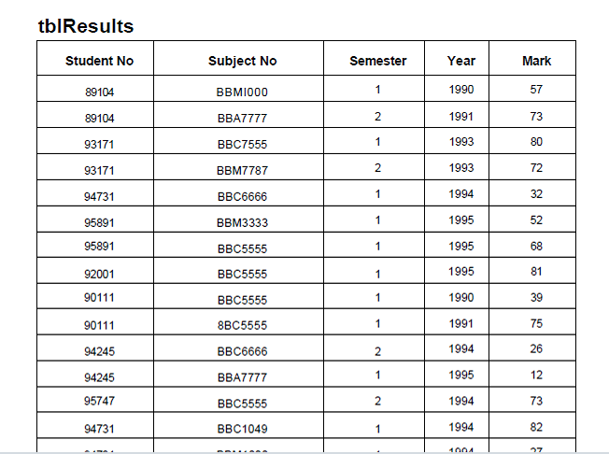

An Introduction to Database System

Slide 27
family
MAN WOMAN CHILD
王兵 丁梅 王一
李平 吴芳 李一
李平 吴芳 李二
An Introduction to Database System

Slide 28
关系（续）
码(续)
  主码
  若一个关系有多个候选码，则选定其中一个
  为主码（Primary key）
  候选码码的诸属性称为主属性（Prime attribute）。
  不包含在任何侯选码中的属性称为非码属性
  （Non-key attribute）
An Introduction to Database System

Slide 29
关系（续）
7) 三类关系
  基本关系（基本表或基表）
    实际存在的表，是实际存储数据的逻辑表示
  查询表
    查询结果对应的表
  视图表
    由基本表或其他视图表导出的表，是虚表，不对
    应实际存储的数据
An Introduction to Database System

Slide 30
8) 基本关系的性质P41
① 列是同质的（Homogeneous）
  每一列中的分量是同一类型的数据，来自同
  一个域
② 不同的列可出自同一个域
  其中的每一列称为一个属性
  不同的属性要给予不同的属性名
An Introduction to Database System

Slide 31
基本关系的性质(续)
③ 列的顺序无所谓
列的次序可以任意交换
遵循这一性质的数据库产品(如ORACLE)，
增加新属性时，永远是插至最后一列
An Introduction to Database System

Slide 32
基本关系的性质(续)
④ 任意两个元组不能完全相同
由笛卡尔积的性质决定
但许多关系数据库产品没有遵循这一性质。
例如:
Oracle，FoxPro等都允许关系表中存在两个完全相同
的元组，除非用户特别定义了相应的约束条件。
An Introduction to Database System

Slide 33
基本关系的性质(续)
⑤ 行的顺序无所谓
  行的次序可以任意交换
  遵循这一性质的数据库产品(如ORACLE)，
  插入一个元组时永远插至最后一行
  但也有许多关系数据库产品没有遵循这一性
  质，例如FoxPro仍然区分了元组的顺序
An Introduction to Database System

Slide 34
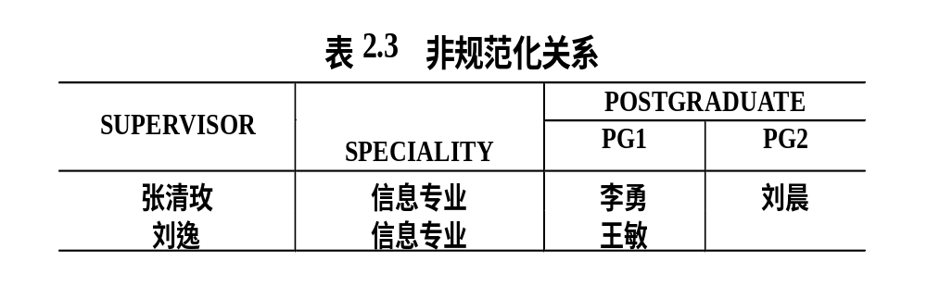
基本关系的性质(续)
⑥ 分量必须取原子值
每一个分量都必须是不可分的数据项。
这是规范条件中最基本的一条
An Introduction to Database System

Slide 35
2.1.2 关系模式
1．什么是关系模式
2．定义关系模式
3. 关系模式与关系
An Introduction to Database System

Slide 36
1．什么是关系模式
关系模式（Relation Schema）是型
关系是值
关系模式是对关系的描述
  元组集合的结构
    属性构成
    属性来自的域
    属性与域之间的映象关系
  元组语义以及完整性约束条件
  属性间的数据依赖关系集合
An Introduction to Database System

Slide 37
样板数据库(学生-课程数据库)
Student
sno sname ssex sage sdept
95001 李勇 男 20 CS
95002 刘晨 女 19 IS
95003 王敏 女 18 MA
95004 张立 男 19 IS
SC
sno cno grade
95001 1 92
95001 2 85
95001 3 88
95002 2 90
95002 3 80
Course
cno cname cpno ccredit
1 数据库 5 4
2 数学 2
3 信息系统 1 4
4 操作系统 6 3
5 数据结构 7 4
6 数据处理 2
7 pascal语言 6 4
An Introduction to Database System

Slide 38
2．定义关系模式
关系模式可以形式化地表示为：
  R（U，D，dom，F）
  R 关系名
  U 组成该关系的属性名集合
  D 属性组U中属性所来自的域
  dom 属性向域的映象集合
  F 属性间的数据依赖关系集合
An Introduction to Database System

Slide 39
定义关系模式 (续)
关系模式通常可以简记为
R (U) 或 R (A₁，A₂，…，A_{n})
R 关系名
  A₁，A₂，…，A_{n} 属性名
  注：域名及属性向域的映象常常直接说明为
  属性的类型、长度
An Introduction to Database System

Slide 40
3. 关系模式与关系
关系模式
  对关系的描述
  静态的、稳定的
关系
  关系模式在某一时刻的状态或内容
  动态的、随时间不断变化的
关系模式和关系往往统称为关系
通过上下文加以区别
An Introduction to Database System

Slide 41
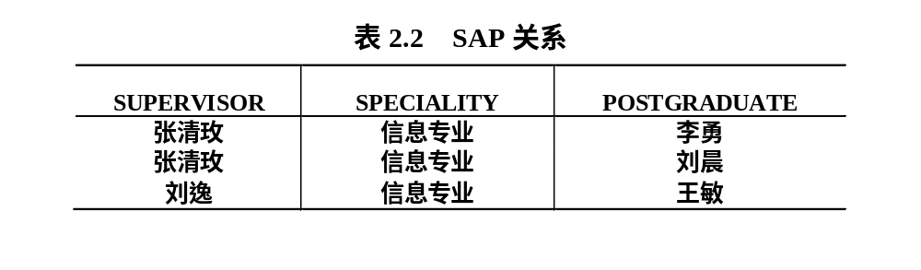
An Introduction to Database System

Slide 42
2.1.3 关系数据库
1. 关系数据库
2. 关系数据库的型与值
An Introduction to Database System

Slide 43
样板数据库(学生-课程数据库)
Student
sno sname ssex sage sdept
95001 李勇 男 20 CS
95002 刘晨 女 19 IS
95003 王敏 女 18 MA
95004 张立 男 19 IS
SC
sno cno grade
95001 1 92
95001 2 85
95001 3 88
95002 2 90
95002 3 80
Course
cno cname cpno ccredit
1 数据库 5 4
2 数学 2
3 信息系统 1 4
4 操作系统 6 3
5 数据结构 7 4
6 数据处理 2
7 pascal语言 6 4
An Introduction to Database System

Slide 44
1. 关系数据库
在一个给定的应用领域中，所有实体及实
体之间联系的关系的集合构成一个关系数
据库。
An Introduction to Database System

Slide 45
2. 关系数据库的型与值
关系数据库也有型和值之分
关系数据库的型称为关系数据库模式，是对关系数据库的描述
  若干域的定义
  在这些域上定义的若干关系模式
关系数据库的值是这些关系模式在某一时刻对应的关系的集合，通常简称为关系数据库
An Introduction to Database System

Slide 46
2.2 关系操作
1) 基本的关系操作
2) 关系操作的特点
3) 关系数据语言的种类
4) 关系数据语言的特点
An Introduction to Database System

Slide 47
关系操作集合(续）
1) 常用的关系操作
  查询
    选择、投影、连接、除、并、交、差
  数据更新
    插入、删除、修改
  查询的表达能力是其中最主要的部分
An Introduction to Database System

Slide 48
关系操作集合（续）
2) 关系操作的特点
  集合操作方式，即操作的对象和结果都是集合。
    非关系数据模型的数据操作方式：一次一记录
    文件系统的数据操作方式
An Introduction to Database System

Slide 49
2.2.2 关系数据语言的分类
  关系代数语言
    用对关系的运算来表达查询要
  关系演算语言：用谓词来表达查询要求
  具有关系代数和关系演算双重特点的语言
    典型代表：SQL
An Introduction to Database System

Slide 50
第二章 关系数据库
  2.1 关系数据结构及形式化定义
  2.2 关系操作
  2.3 关系的完整性
  2.4 关系代数
  2.5 关系演算
  2.6 小结
An Introduction to Database System

Slide 51
2.3 关系的完整性
    完整性规则是给定的数据模型中的数据及其联系所具有的制约和依存规则，用以限定符合数据模型的数据库状态以及状态的变化，以保证数据的正确、有效、相容。
An Introduction to Database System

Slide 52
2.3 关系的完整性
关系模型的完整性规则是对关系的某种约束条件。
关系模型中三类完整性约束：
  实体完整性
  参照完整性
  用户定义的完整性
实体完整性和参照完整性是关系模型必须满足的完整性约束条件，被称作是关系的两个不变性，应该由关系系统自动支持。
An Introduction to Database System

Slide 53
关系的完整性(续)
2.3.1 实体完整性
2.3.2. 参照完整性
2.3.3. 用户定义的完整性
An Introduction to Database System

Slide 54
2.3.1 实体完整性
实体完整性规则（Entity Integrity）
若属性A是基本关系R的主属性，则属性
A不能取空值
例
  student(Sno，Sname，sex,age,sdept)
  sno属性为主码
  SC( Sno, Cno, grade)
  (Sno,Cno) 为主码
An Introduction to Database System

Slide 55
实体完整性(续)
注意
实体完整性规则规定基本关系的所有
主属性都不能取空值
例
  选修（学号，课程号，成绩）
  “学号、课程号”为主码，则两个属性都不能取空值。
An Introduction to Database System

Slide 56
样板数据库(学生-课程数据库)
Student
sno sname ssex sage sdept
95001 李勇 男 20 CS
95002 刘晨 女 19 IS
95003 王敏 女 18 MA
95004 李勇 男 19 IS
SC
sno cno grade
95001 1 92
95001 2 85
95001 3 88
95002 2 90
95002 3 80
Course
cno cname cpno ccredit
1 数据库 5 4
2 数学 2
3 信息系统 1 4
4 操作系统 6 3
5 数据结构 7 4
6 数据处理 2
7 pascal语言 6 4
An Introduction to Database System

Slide 57
样板数据库(学生-课程数据库)
Student
sno sname ssex sage sdept
95001 李勇 男 20 CS
95002 刘晨 女 19 IS
95003 王敏 女 18 MA
李勇 男 19 IS
SC
sno cno grade
95001 1 92
95001 2 85
95001 3 88
2 90
95002 80
Course
cno cname cpno ccredit
1 数据库 5 4
2 数学 2
3 信息系统 1 4
4 操作系统 6 3
5 数据结构 7 4
6 数据处理 2
7 pascal语言 6 4
An Introduction to Database System

Slide 58
关系的完整性
2.3.1 实体完整性
2.3.2. 参照完整性
2.3.3. 用户定义的完整性
An Introduction to Database System

Slide 59
2.3.2 参照完整性
1. 关系间的引用
2. 外码
3. 参照完整性规则
An Introduction to Database System

Slide 60
1. 关系间的引用
在关系模型中实体及实体间的联系都是用
关系来描述的，因此可能存在着关系与关
系间的引用。
例1 学生实体、专业实体以及专业与学生
间的一对多联系
  学生（学号，姓名，性别，专业号，年龄）
  专业（专业号，专业名）
An Introduction to Database System

Slide 61
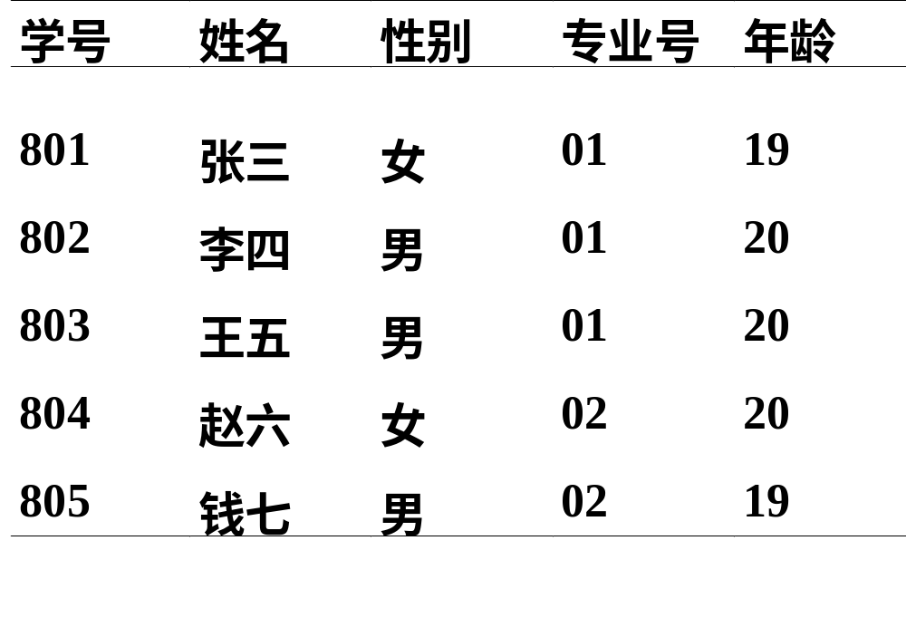
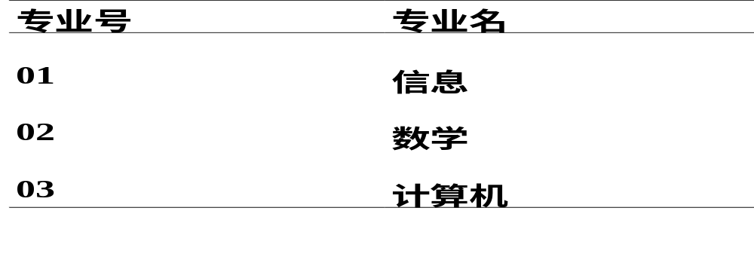
An Introduction to Database System

Slide 62
关系间的引用(续)
例2 学生、课程、学生与课程之间的多对
多联系
  学生（学号，姓名，性别，专业号，年龄）
  课程（课程号，课程名，学分）
  选修（学号，课程号，成绩）
An Introduction to Database System

Slide 63
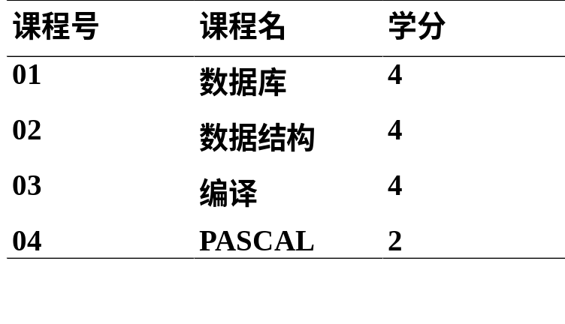
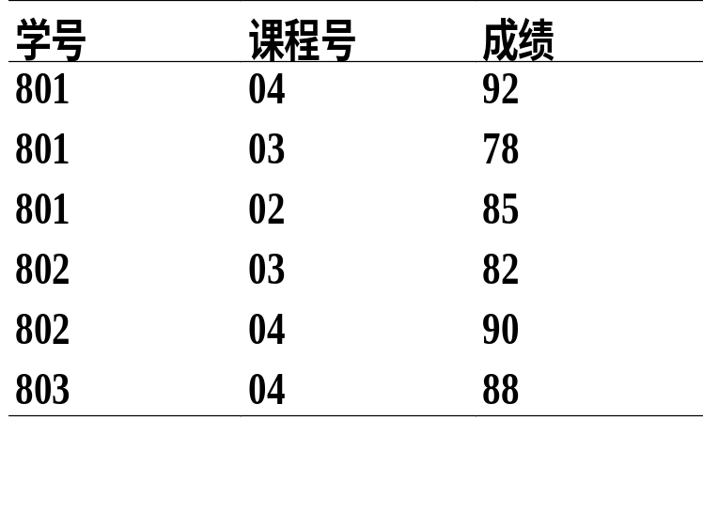
学生
课程
学生选课
An Introduction to Database System

Slide 64

关系间的引用(续)
例3 学生实体及其内部的领导联系(一对多)
学生（学号，姓名，性别，专业号，年龄，班长）
An Introduction to Database System

Slide 65
2．外码（Foreign Key）
设F是基本关系R的一个或一组属性，但不
是关系R的码。如果F与基本关系S的主码
K_{s}相对应，则称F是基本关系R的外码
基本关系R称为参照关系（Referencing
Relation）
基本关系S称为被参照关系（Referenced
Relation）或目标关系（Target Relation）。
An Introduction to Database System

Slide 66
外码(续)
说明
关系R和S不一定是不同的关系
目标关系S的主码K_{s} 和参照关系的外码F必须定义在同一个（或一组）域上
外码并不一定要与相应的主码同名
当外码与相应的主码属于不同关系时，往往 取相同的名字，以便于识别
An Introduction to Database System

Slide 67
3. 参照完整性规则
若属性（或属性组）F是基本关系R的外码
它与基本关系S的主码K_{s}相对应（基本关
系R和S不一定是不同的关系），则对
于R中每个元组在F上的值必须为：
  • 或者取空值（F的每个属性值均为空值）
  • 或者等于S中某个元组的主码值。
An Introduction to Database System

Slide 68
参照完整性规则(续)
学生关系中每个元组的“专业号”属性只
取下面两类值：
（1）空值，表示尚未给该学生分配专业
（2）非空值，这时该值必须是专业关系中某个元组的“专业号”值，表示该学生不可能分配到一个不存在的专业中
An Introduction to Database System

Slide 69
An Introduction to Database System

Slide 70
参照完整性规则(续)
选修（学号，课程号，成绩）
“学号”和“课程号”是选修关系中的主属性
按照实体完整性和参照完整性规则，它们
只能取相应被参照关系中已经存在的主码
值
An Introduction to Database System

Slide 71
学生
课程
学生选课
An Introduction to Database System

Slide 72
参照完整性规则(续)
学生（学号，姓名，性别，专业号，年龄，班长）
“班长”属性值可以取两类值：
（1）空值，表示该学生所在班级尚未选出班长，或该学生本人即是班长；
（2）非空值，这时该值必须是本关系中某个元组的学号值
An Introduction to Database System

Slide 73
关系间的引用(续)
例3 学生实体及其内部的领导联系(一对多)
学生（学号，姓名，性别，专业号，年龄，班长）
An Introduction to Database System

Slide 74
关系的完整性(续)
2.3.1 实体完整性
2.3.2. 参照完整性
2.3.3. 用户定义的完整性
An Introduction to Database System

Slide 75
2.3.3 用户定义的完整性
用户定义的完整性是针对某一具体关系数据库的约束条件，反映某一具体应用所涉及的数据必须满足的语义要求。
关系模型应提供定义和检验这类完整性的机制，以便用统一的系统的方法处理它们，而不要由应用程序承担这一功能。
An Introduction to Database System

Slide 76
用户定义的完整性(续)
例:
课程(课程号，课程名，学分)
  “课程名”属性必须取唯一值
  非主属性“课程名”也不能取空值
  “学分”属性只能取值{1，2，3，4}
An Introduction to Database System

Slide 77
第二章 关系数据库
  2.1 关系数据结构及形式化定义
  2.2 关系操作
  2.3 关系的完整性
  2.4 关系代数
  2.5 关系演算
  2.6 小结
An Introduction to Database System

Slide 78
2.4 关系代数
概述
传统的集合运算
专门的关系运算
An Introduction to Database System

Slide 79
概述
1. 关系代数
2. 运算的三要素
3. 关系代数运算的三个要素
4. 关系代数运算的分类
5. 表示记号
An Introduction to Database System

Slide 80
概述
1.关系代数
一种抽象的查询语言
  用对关系的运算来表达查询
An Introduction to Database System

Slide 81
概述(续)
2．关系代数运算的三个要素
  运算对象：关系
  运算结果：关系
  运算符：四类
An Introduction to Database System

Slide 82
概述(续)
  集合运算符
    将关系看成元组的集合
    运算是从关系的“水平”方向即行的角度来进行
  专门的关系运算符
    不仅涉及行而且涉及列
  算术比较符
    辅助专门的关系运算符进行操作
  逻辑运算符
    辅助专门的关系运算符进行操作
An Introduction to Database System

Slide 83
概述(续)
表2.4 关系代数运算符
运算符 | 含义 | 运算符 | 含义
集合 运算 符 | ∪ - ∩ × | 并 差 交 广义笛卡尔积 | 比较运算符 | ＞ ≥ ＜ ≤ ＝ ≠ | 大于 大于等于 小于 小于等于 等于 不等于
An Introduction to Database System

Slide 84
概述(续)
表2.4 关系代数运算符（续）
运算符 | 含义 | 运算符 | 含义
专门的关系 运算符 | σ π ÷ | 选择 投影 连接 除 | 逻辑运算符 | ¬ ∧ ∨ | 非 与 或
An Introduction to Database System

Slide 85
概述(续)
4．关系代数运算的分类
  传统的集合运算
    并、差、交、广义笛卡尔积
  专门的关系运算
    选择、投影、连接、除
An Introduction to Database System

Slide 86
概述(续)
5．表示记号
（1） R，t∈R，t[A_{i}]
设关系模式为R(A₁，A₂，…，A_{n})
它的一个关系设为R。t∈R表示t是R的一个元组
t[A_{i}]则表示元组t中相应于属性A_{i}的一个分量
An Introduction to Database System

Slide 87
样板数据库(学生-课程数据库)
Student
sno sname ssex sage sdept
95001 李勇 男 20 CS
95002 刘晨 女 19 IS
95003 王敏 女 18 MA
95004 张立 男 19 IS
SC
sno cno grade
95001 1 92
95001 2 85
95001 3 88
95002 2 90
95002 3 80
Course
cno cname cpno ccredit
1 数据库 5 4
2 数学 2
3 信息系统 1 4
4 操作系统 6 3
5 数据结构 7 4
6 数据处理 2
7 pascal语言 6 4
An Introduction to Database System

Slide 88
概述(续)
（2） A，t[A]， A
  若A={A_{i1}，A_{i2}，…，A_{ik}}，其中A_{i1}，A_{i2}，…，A_{ik}是A₁，A₂，…，A_{n}中的一部分，则A称为属性列或域列。t[A]=(t[A_{i1}]，t[A_{i2}]，…，t[A_{ik}])表示元组t在属性列A上诸分量的集合。 A则表示{A₁，A₂，…，A_{n}}中去掉{A_{i1}，A_{i2}，…，A_{ik}}后剩余的属性组。
An Introduction to Database System

Slide 89
An Introduction to Database System

Slide 90
概述(续)
  （3） t_{r} t_{s}
  R为n目关系，S为m目关系。t_{r} ∈R，t_{s}∈S， t_{r} t_{s}称为元组的连接。它是一个n + m列的元组，前n个分量为R中的一个n元组，后m个分量为S中的一个m元组。
An Introduction to Database System

Slide 91
A | B | C
a1 | b1 | c1
a1 | b2 | c2
a2 | b2 | c1
R
A | B | C
a1 | b2 | c2
a1 | b3 | c2
a2 | b2 | c1
S
An Introduction to Database System

Slide 92
概述(续)
  4）象集Z_{x}
  给定一个关系R（X，Z），X和Z为属性组。当t[X]=x时，x在R中的象集（Images Set）为：
  Z_{x}={t[Z]|t ∈R，t[X]=x}
  它表示R中属性组X上值为x的诸元组在Z上分量的集合。
An Introduction to Database System

Slide 93
A
B
C
a₁
b₁
c₂
a₂
b₃
c₇
a₃
b₄
c₆
a₁
b₂
c₃
a₄
b₆
c₆
a₂
b₂
c₃
a₁
b₂
c₁
An Introduction to Database System

Slide 94
学生
课程
学生选课
An Introduction to Database System

Slide 95
2.4 关系代数
概述
传统的集合运算
专门的关系运算
An Introduction to Database System

Slide 96
2.4.1 传统的集合运算
并
差
交
广义笛卡尔积
An Introduction to Database System

Slide 97
1. 并（Union）
R和S
  具有相同的目n（即两个关系都有n个属性）
  相应的属性取自同一个域
R∪S
  仍为n目关系，由属于R或属于S的元组组成
  R∪S = { t|t ∈ R∨t ∈S }
An Introduction to Database System

Slide 98
并(续)
A | B | C
a1 | b1 | c1
a1 | b2 | c2
a2 | b2 | c1
R
R∪S
A | B | C
a1 | b2 | c2
a1 | b3 | c2
a2 | b2 | c1
S
An Introduction to Database System

Slide 99
2. 差（Difference）
R和S
  具有相同的目n
  相应的属性取自同一个域
R - S
  仍为n目关系，由属于R而不属于S的所有元组组成
R -S = { t|t∈R∧t∉S }
An Introduction to Database System

Slide 100
差(续)
A | B | C
a1 | b1 | c1
a1 | b2 | c2
a2 | b2 | c1
R
R-S
A | B | C
a1 | b2 | c2
a1 | b3 | c2
a2 | b2 | c1
S
An Introduction to Database System

Slide 101
3. 交（Intersection）
R和S
  具有相同的目n
  相应的属性取自同一个域
R∩S
  仍为n目关系，由既属于R又属于S的元组组成
  R∩S = { t|t ∈ R∧t ∈S }
  R∩S = R –(R-S）
An Introduction to Database System

Slide 102
交 (续)
A | B | C
a1 | b1 | c1
a1 | b2 | c2
a2 | b2 | c1
R
R ∩ S
A | B | C
a1 | b2 | c2
a1 | b3 | c2
a2 | b2 | c1
S
An Introduction to Database System

Slide 103
4. 广义笛卡尔积（Extended Cartesian Product）
R
  n目关系，k₁个元组
S
  m目关系，k₂个元组
R×S
  列：（n+m）列的元组的集合
    元组的前n列是关系R的一个元组
    后m列是关系S的一个元组
  行：k₁×k₂个元组
    R×S = {t_{r} t_{s} |t_{r} ∈R ∧ t_{s}∈S }
An Introduction to Database System

Slide 104
广义笛卡尔积 (续)
A | B | C
a1 | b1 | c1
a1 | b2 | c2
a2 | b2 | c1
R
R × S
A | B | C
a1 | b2 | c2
a1 | b3 | c2
a2 | b2 | c1
S
An Introduction to Database System

Slide 105
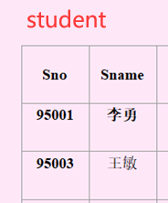
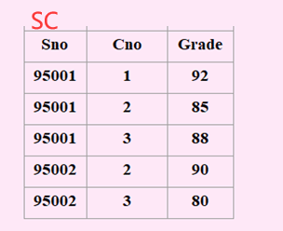
求 student × SC
An Introduction to Database System

Slide 106
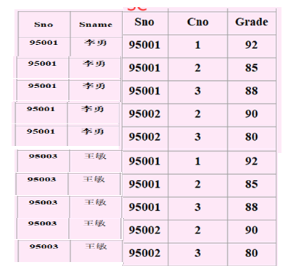
An Introduction to Database System

Slide 107
2.4 关系代数
概述
传统的集合运算
专门的关系运算
An Introduction to Database System

Slide 108
2.4.2 专门的关系运算
选择
投影
连接
除
An Introduction to Database System

Slide 109
1. 选择（Selection）
1) 选择又称为限制（Restriction）
2) 选择运算符的含义
  在关系R中选择满足给定条件的诸元组
  σ_{F}(R) = {t|t∈R∧F(t)= '真'}
  F：选择条件，是一个逻辑表达式，基本形式为：
  [¬( ] X₁θY₁ [ )][φ [¬( ] X₂θY₂ [ )]]…
    θ：比较运算符（＞，≥，＜，≤，＝或<>）
    X₁，Y₁等：属性名、常量、简单函数；属性名也可以用它的序号来代替；
    φ：逻辑运算符（∧或∨）
    [ ]：表示任选项
    …：表示上述格式可以重复下去
An Introduction to Database System

Slide 110
选择（续）
3) 选择运算是从行的角度进行的运算
4) 举例
  设有一个学生-课程数据库，包括学生关系Student、课程关系Course和选修关系SC。
σ
An Introduction to Database System

Slide 111
选择（续）
学 号
Sno
姓 名
Sname
性 别
Ssex
年 龄
Sage
所 在 系
Sdept
95001
李勇
男
20
CS
Student
95002
刘晨
女
19
IS
95003
王敏
女
18
MA
95004
张立
男
19
IS
(a)
例1
例2
例3
例4
例9
An Introduction to Database System

Slide 112
选择（续）
课程号
课程名
先行课
学分
Cno
Cname
Cpno
Ccredit
1
数据库
5
4
Course
2
数学
2
3
信息系统
1
4
4
操作系统
6
3
5
数据结构
7
4
6
数据处理
2
7
PASCAL语言
6
4
(b)
An Introduction to Database System
例9

Slide 113
选择（续）
学 号
课 程 号
成 绩
Sno
Cno
Grade
95001
1
92
SC
95001
2
85
95001
3
88
95002
2
90
95002
3
80
(c)
例7
例9
An Introduction to Database System

Slide 114
[例1] 查询信息系（IS系）全体学生
An Introduction to Database System

Slide 115
[例1] 查询信息系（IS系）全体学生
学 号
Sno
姓 名
Sname
性 别
Ssex
年 龄
Sage
所 在 系
Sdept
Student
95001
李勇
男
20
CS
95002
刘晨
女
19
IS
95003
王敏
女
18
MA
95004
张立
男
19
IS
An Introduction to Database System

Slide 116
选择（续）
[例1] 查询信息系（IS系）全体学生
σ_{Sdept} _{= 'IS'} (Student)
或 σ_{5 ='IS'} (Student)
结果：
Sno
Sname
Ssex
Sage
Sdept
95002
刘晨
女
19
IS
95004
张立
男
19
IS
An Introduction to Database System

Slide 117
[例2] 查询年龄小于20岁的学生
An Introduction to Database System

Slide 118
样板数据库(学生-课程数据库)
Student
sno sname ssex sage sdept
95001 李勇 男 20 CS
95002 刘晨 女 19 IS
95003 王敏 女 18 MA
95004 张立 男 19 IS
SC
sno cno grade
95001 1 92
95001 2 85
95001 3 88
95002 2 90
95002 3 80
Course
cno cname cpno ccredit
1 数据库 5 4
2 数学 2
3 信息系统 1 4
4 操作系统 6 3
5 数据结构 7 4
6 数据处理 2
7 pascal语言 6 4
An Introduction to Database System

Slide 119
[例2] 查询年龄小于20岁的学生
学 号
Sno
姓 名
Sname
性 别
Ssex
年 龄
Sage
所 在 系
Sdept
Student
95001
李勇
男
20
CS
95002
刘晨
女
19
IS
95003
王敏
女
18
MA
95004
张立
男
19
IS
An Introduction to Database System

Slide 120
选择（续）
[例2] 查询年龄小于20岁的学生
σ_{Sage < 20}(Student)
或 σ_{4 < 20}(Student)
结果：
Sno
Sname
Ssex
Sage
Sdept
95002
刘晨
女
19
IS
95003
王敏
女
18
MA
95004
张立
男
19
IS
An Introduction to Database System

Slide 121
练习
查询学分超过3学分，先行课程号为3的课程信息
查询年龄超过20计算机系男生的信息
查询计算机系和信息系学生的信息
查询年龄超过20计算机系和信息系男生的信息

Slide 122
样板数据库(学生-课程数据库)
Student
sno sname ssex sage sdept
95001 李勇 男 20 CS
95002 刘晨 女 19 IS
95003 王敏 女 18 MA
95004 张立 男 19 IS
SC
sno cno grade
95001 1 92
95001 2 85
95001 3 88
95002 2 90
95002 3 80
Course
cno cname cpno ccredit
1 数据库 5 4
2 数学 2
3 信息系统 1 4
4 操作系统 6 3
5 数据结构 7 4
6 数据处理 2
7 pascal语言 6 4
An Introduction to Database System

Slide 123
2. 投影（Projection）
1）投影运算符的含义
  从R中选择出若干属性列组成新的关系
  π_{A}(R) = { t[A] | t ∈R }
    A：R中的属性列
An Introduction to Database System

Slide 124
2. 投影（Projection）
2）投影操作主要是从列的角度进行运算
  但投影之后不仅取消了原关系中的某些列，而且还可能取消某些元组（避免重复行）
π
An Introduction to Database System

Slide 125
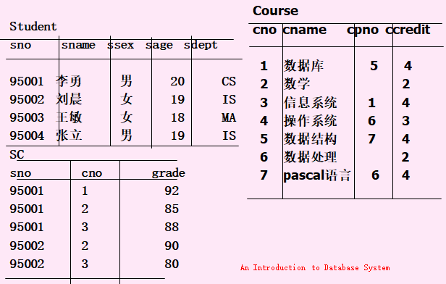
[例3] 查询学生的姓名和所在系
An Introduction to Database System

Slide 126
[例3] 查询学生的姓名和所在系
学 号
Sno
姓 名
Sname
性 别
Ssex
年 龄
Sage
所 在 系
Sdept
Student
95001
李勇
男
20
CS
95002
刘晨
女
19
IS
95003
王敏
女
18
MA
95004
张立
男
19
IS
An Introduction to Database System

Slide 127
3) 举例
[例3] 查询学生的姓名和所在系
  即求Student关系上学生姓名和所在系两个属性上的投影
  π_{Sname，Sdept}(Student)
  或 π_{2，5}(Student)
  结果：
An Introduction to Database System

Slide 128
投影（续）
Sname
Sdept
李勇
CS
刘晨
IS
王敏
MA
张立
IS
An Introduction to Database System

Slide 129
[例4] 查询学生关系Student中都有哪些系
An Introduction to Database System

Slide 130
[例4] 查询学生关系Student中都有哪些系
学 号
Sno
姓 名
Sname
性 别
Ssex
年 龄
Sage
所 在 系
Sdept
Student
95001
李勇
男
20
CS
95002
刘晨
女
19
IS
95003
王敏
女
18
MA
95004
张立
男
19
IS
An Introduction to Database System

Slide 131
投影（续）
[例4] 查询学生关系Student中都有哪些系
π_{Sdept}(Student)
结果：
Sdept
CS
IS
MA
An Introduction to Database System

Slide 132
查询学校开设了哪些课程（课程号）。
查询哪些学生选修了课程（学号）。
查询计算机系学生的姓名
查询选修2号课程成绩超过90的学生学号

Slide 133
3. 连接（Join）
1）连接也称为θ连接
2）连接运算的含义
  从两个关系的笛卡尔积中选取属性间满足一定条件的元组
  R S = { | t_{r} ∈ R∧t_{s} ∈S∧t_{r}[A]θt_{s}[B] }
    A和B：分别为R和S上度数相等且可比的属性组
    θ：比较运算符
  连接运算从R和S的广义笛卡尔积R×S中选取（R关系）在A属性组上的值与（S关系）在B属性组上值满足比较关系的元组。
AθB
t_{r} t_{s}
An Introduction to Database System

Slide 134
连接(续)
4）一般的连接操作是从行的角度进行运算。
自然连接还需要取消重复列，所以是同时从行和列的角度进行运算。
R
AθB
S
An Introduction to Database System

Slide 135
连接(续)
R S
5）举例
[例5]
C＜E
B
E
b₁
3
A
B
C
b₂
7
a₁
b₁
5
b₃
10
a₁
b₂
6
a₂
b₃
8
b₃
2
a₂
b₄
12
b₅
2
R
S
An Introduction to Database System

Slide 136
连接(续)
R S
C＜E
A
R.B
C
S.B
E
a₁
b₁
5
b₂
7
a₁
b₁
5
b₃
10
a₁
b₂
6
b₂
7
a₁
b₂
6
b₃
10
a₂
b₃
8
b₃
10
An Introduction to Database System

Slide 137
连接(续)
R S
C＜E
An Introduction to Database System

Slide 138
连接(续)
3）两类常用连接运算
  等值连接（equijoin）
    什么是等值连接
      θ为“＝”的连接运算称为等值连接
    等值连接的含义
      从关系R与S的广义笛卡尔积中选取A、B属性值相等的那些元组，即等值连接为：
    R S = { | t_{r} ∈R∧t_{s} ∈S∧t_{r}[A] = t_{s}[B] }
A=B
t_{r} t_{s}
An Introduction to Database System

Slide 139
连接(续)
R S
5）举例
[例5]
R.B=S.B
B
E
b₁
3
A
B
C
b₂
7
a₁
b₁
5
b₃
10
a₁
b₂
6
a₂
b₃
8
b₃
2
a₂
b₄
12
b₅
2
R
S
An Introduction to Database System

Slide 140
连接(续)
等值连接 R S
R.B=S.B
A
R.B
C
S.B
E
a₁
b₁
5
b₁
3
a₁
b₂
6
b₂
7
a₂
b₃
8
b₃
10
a₂
b₃
8
b₃
2
An Introduction to Database System

Slide 141
连接(续)
  自然连接（Natural join）
    什么是自然连接
      自然连接是一种特殊的等值连接
        两个关系中进行比较的分量必须是相同的属性组
        在结果中把重复的属性列去掉
    自然连接的含义
    R和S具有相同的属性组B
  R S = { | t_{r} ∈R∧t_{s} ∈S∧t_{r}[B] = t_{s}[B] }
t_{r} t_{s}
An Introduction to Database System

Slide 142
连接(续)
R S
5）举例
[例5]
B
E
b₁
3
A
B
C
b₂
7
a₁
b₁
5
b₃
10
a₁
b₂
6
a₂
b₃
8
b₃
2
a₂
b₄
12
b₅
2
R
S
An Introduction to Database System

Slide 143
连接(续)
自然连接 R S
A
B
C
E
a₁
b₁
5
3
a₁
b₂
6
7
a₂
b₃
8
10
a₂
b₃
8
2
An Introduction to Database System

Slide 144
外连接
如果把舍弃的元组也保存在结果关系中，那么这种连接就叫外连接 ( outer join)。
A
B
C
E
a₁
b₁
5
3
a₁
b₂
6
7
a₂
b₃
8
10
a₂
b₃
8
2
a2 | b4 | 12 | NULL
NULL | b5 | NULL | 2

Slide 145
左外连接（left outer join)
如果只把左边关系R中要舍弃的元组保留，那么这种连接就叫左外连接。
A
B
C
E
a₁
b₁
5
3
a₁
b₂
6
7
a₂
b₃
8
10
a₂
b₃
8
2
a2 | b4 | 12 | NULL

Slide 146
右外连接(right outer join)
如果只把右边关系S中要舍弃的元组保留，那么这种连接就叫右外连接
A
B
C
E
a₁
b₁
5
3
a₁
b₂
6
7
a₂
b₃
8
10
a₂
b₃
8
2
NULL | b5 | NULL | 2

Slide 147
练习
σsno=‘95001’(Student) sc course

Slide 148
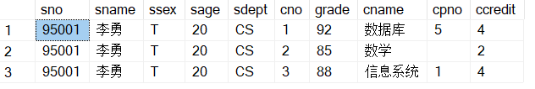
An Introduction to Database System

Slide 149
4）象集Z
给定一个关系R（X，Z），X和Z为属性组。当t[X]=x时，x在R中的象集（Images Set）为：
Z_{x}={t[Z]|t ∈R，t[X]=x}
它表示R中属性组X上值为x的诸元组在Z上分量的集合。
An Introduction to Database System

Slide 150
4. 除（Division）
给定关系R (X，Y) 和S (Y，Z)，其中X，Y，Z为属性组。
R与S的除运算得到一个新的关系P(X)，P是R中
满足下列条件的元组在X属性列上的投影：元组在X上分
量值x的象集Y_{x}包含S在Y上投影的集合。
  R÷S = {t_{r} [X] | t_{r} ∈ R∧π_{Y} (S) ⊆ Y_{x} }
  Y_{x}：x在R中的象集，x = t_{r}[X]
An Introduction to Database System

Slide 151
除(续)
2）除操作是同时从行和列角度进行运算
3）举例
[例6] (p59)
R
÷
S
An Introduction to Database System

Slide 152
A
B
C
B
C
D
a₁
b₁
c₂
b₁
c₂
d₁
S
a₂
b₃
c₇
b₂
c₁
d₁
R
a₃
b₄
c₆
b₂
c₃
d₂
a₁
b₂
c₃
a₄
b₆
c₆
R÷S
a₂
b₂
c₃
a₁
b₂
c₁
An Introduction to Database System

Slide 153
除(续)
A
B
C
B
C
D
a₁
b₁
c₂
b₁
c₂
d₁
a₂
b₃
c₇
S
b₂
c₁
d₁
R
a₃
b₄
c₆
b₂
c₃
d₂
a₁
b₂
c₃
a₄
b₆
c₆
R÷S
a₂
b₂
c₃
A
a₁
b₂
c₁
a₁
An Introduction to Database System

Slide 154
分析：
在关系R中，A可以取四个值{a1，a2，a3，a4}
  a₁的象集为 {(b₁，c₂)，(b₂，c₃)，(b₂，c₁)}
  a₂的象集为 {(b₃，c₇)，(b₂，c₃)}
  a₃的象集为 {(b₄，c₆)}
  a₄的象集为 {(b₆，c₆)}
S在(B，C)上的投影为
{(b1，c2)，(b2，c1)，(b2，c3) }
只有a₁的象集包含了S在(B，C)属性组上的投影
所以 R÷S ={a₁}
An Introduction to Database System

Slide 155
查询选修1号课程学生的学号
查询至少选修1号课程和3号课程的学生号码
An Introduction to Database System

Slide 156
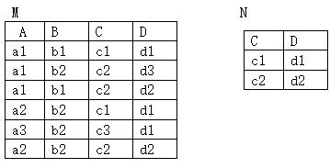
课堂练习
求：
(1) E1=ΠA,C,D(σA=’a1’∧B=’b1’(M∞N))
(2 E2=ΠC,D(M)- N
(3) E3=(M÷N)
An Introduction to Database System

Slide 157
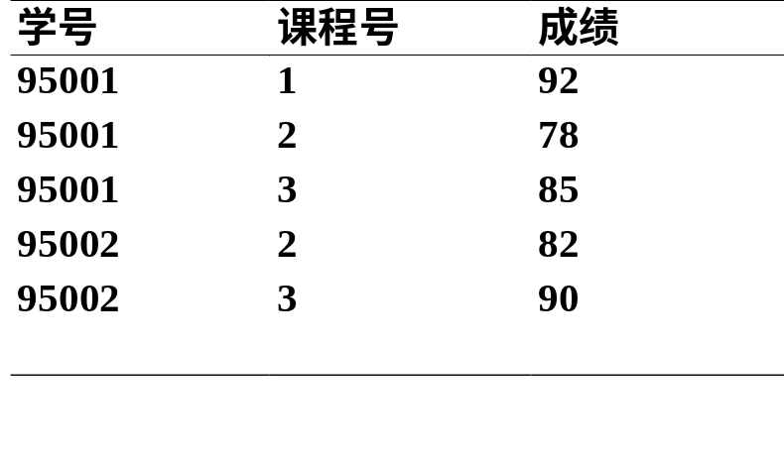
5．综合举例
以学生-课程数据库为例 (P.59)
[例7] 查询至少选修1号课程和3号课程的学生号码
An Introduction to Database System

Slide 158
5．综合举例
以学生-课程数据库为例 (P.59)
[例7] 查询至少选修1号课程和3号课程的学生号码
  首先建立一个临时关系K：
  然后求：π_{Sno.Cno}(SC)÷K
Cno
1
3
An Introduction to Database System

Slide 159
综合举例(续)
Sno
Cno
例 7续 π_{Sno.Cno}(SC)
95001象集{1，2，3}
95002象集{2，3}
π_{Cno}(K)={1，3}
于是：π_{Sno.Cno}(SC)÷K={95001}
95001
1
95001
2
95001
3
95002
2
95002
3
An Introduction to Database System

Slide 160
查询选修编译的学生学号、姓名
学生
课程
学生选课
An Introduction to Database System

Slide 161
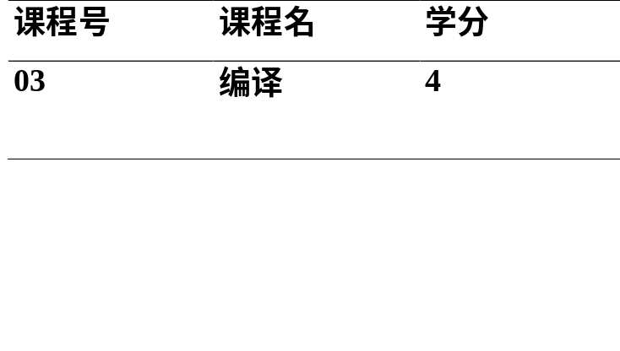
查询选修编译的学生学号、姓名
πSno,Sname(σcname=“编译”(course) SC πsno,sname(student))
课程号 | 课程名 | 学分 | 学号 | 成绩
03 | 编译 | 4 | 801 | 78
03 | 编译 | 4 | 802 | 82
An Introduction to Database System

Slide 162
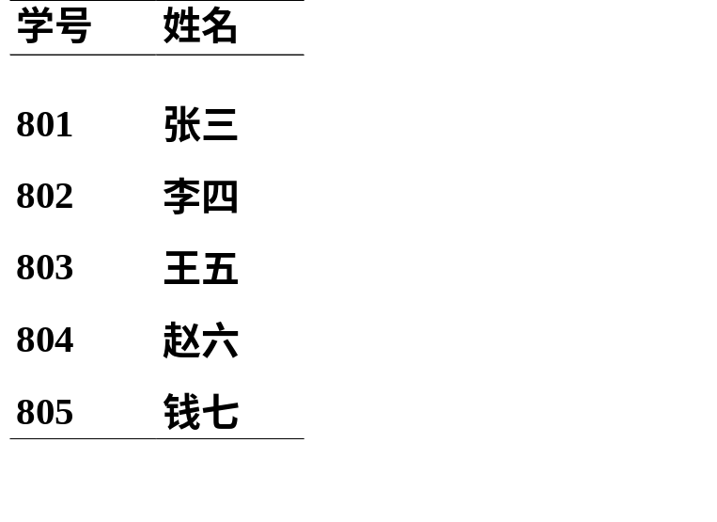
πSno,Sname(σcname=“编译”(course) SC πsno,sname(student))
课程号 | 课程名 | 学分 | 学号 | 成绩
03 | 编译 | 4 | 801 | 78
03 | 编译 | 4 | 802 | 82
课程号 | 课程名 | 学分 | 学号 | 姓名 | 成绩
03 | 编译 | 4 | 801 | 张三 | 78
03 | 编译 | 4 | 802 | 李四 | 82
An Introduction to Database System

Slide 163
[例 8] 查询选修了2号课程的学生的学号。
An Introduction to Database System

Slide 164
综合举例(续)
[例 8] 查询选修了2号课程的学生的学号。
π_{Sno}（σ_{Cno='2'}（SC））
＝｛ 95001，95002｝
An Introduction to Database System

Slide 165
[例9] 查询至少选修了一门其直接先行课为5号课程的课程的学生姓名。
An Introduction to Database System

Slide 166
综合举例(续)
[例9] 查询至少选修了一门其直接先行课为5号课程的课程的学生姓名。
π_{Sname}(σ_{Cpno='5'}(Course SC Student))
或
π_{Sname}(σ_{Cpno='5'}(Course) SC π_{Sno，Sname}(Student))
或
π_{Sname} (π_{Sno} (σ_{Cpno='5'} (Course) SC) π_{Sno，Sname} (Student))
An Introduction to Database System

Slide 167
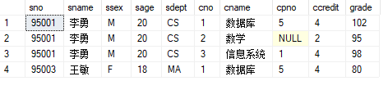
综合举例(续)
[例9] 查询至少选修了一门其直接先行课为5号课程的课程的学生姓名。
π_{Sname}(σ_{Cpno='5'}(Student SC Course))
或
π_{Sname}(σ_{Cpno='5'}(Course) SC π_{Sno，Sname}(Student))
或
π_{Sname} (π_{Sno} (σ_{Cpno='5'} (Course) SC) π_{Sno，Sname} (Student))
An Introduction to Database System

Slide 168
综合举例(续)
[例9] 查询至少选修了一门其直接先行课为5号课程的课程的学生姓名。
π_{Sname}(σ_{Cpno='5'}(Course SC Student))
或
π_{Sname}(σ_{Cpno='5'}(Course) SC π_{Sno，Sname}(Student))
或
π_{Sname} (π_{Sno} (σ_{Cpno='5'} (Course) SC) π_{Sno，Sname} (Student))
An Introduction to Database System

Slide 169


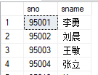
An Introduction to Database System

Slide 170

An Introduction to Database System

Slide 171

综合举例(续)
[例9] 查询至少选修了一门其直接先行课为5号课程的课程的学生姓名。
π_{Sname}(σ_{Cpno='5'}(Course SC Student))
或
π_{Sname}(σ_{Cpno='5'}(Course) SC π_{Sno，Sname}(Student))
或
π_{Sname} (π_{Sno} (σ_{Cpno=‘5’} (Course) SC)) π_{Sno，Sname} (Student))
An Introduction to Database System

Slide 172

An Introduction to Database System

Slide 173

An Introduction to Database System

Slide 174
[例10] 查询选修了全部课程的学生号码。
An Introduction to Database System

Slide 175
综合举例(续)
[例10-1] 查询选修了全部课程的学生号码。
Π_{Sno，Cno}（SC）÷Π_{Cno}（Course）
An Introduction to Database System

Slide 176
[例10] 查询选修了全部课程的学生号码和姓名。
An Introduction to Database System

Slide 177
综合举例(续)
[例10] 查询选修了全部课程的学生号码和姓名。
Π_{Sno，Cno}（SC）÷Π_{Cno}（Course） Π_{Sno，Sname}Student）
An Introduction to Database System

Slide 178
综合举例
查询每门课的先行课的名称
An Introduction to Database System

Slide 179
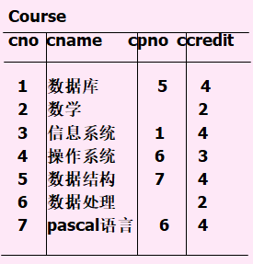
An Introduction to Database System

Slide 180
An Introduction to Database System

Slide 181
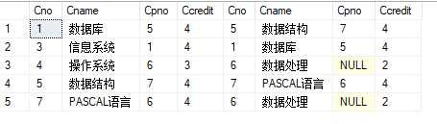
An Introduction to Database System

Slide 182
查询每门课的先行课的名称
设 course 为 X，另一个course为Y
Πx.cname,y.cname (X Y)
x.cpno=y.cno
An Introduction to Database System

Slide 183
综
合
举
例
没有选修1号课程的学生的学号
An Introduction to Database System

Slide 184
综合举例
没有选修1号课程的学生的姓名
An Introduction to Database System

Slide 185
综合举例
没有选修1号课程的计算机系学生的姓名
An Introduction to Database System

Slide 186
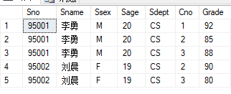
An Introduction to Database System

Slide 187
没有选修1号课程的计算机系学生的姓名
Πsname(σsdept=‘CS’(student))-Πsname (σcno=‘1’ ^sdept=‘CS’ (sc student))

Slide 188
综合练习
查询至少选修了95002学生所选的课程的学号

Slide 189
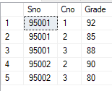
An Introduction to Database System

Slide 190
综合练习
查询至少选修了95002学生所选的课程的学号
Πsno,cno(sc) ÷Πcno(σsno=‘95002’(sc))

Slide 191
综合练习
查询选修数据库并且成绩超过90分的学生的姓名
An Introduction to Database System

Slide 192
综合练习
查询没有不及格成绩的学生的姓名
An Introduction to Database System

Slide 193
课堂练习
Department (dno, dname, phone, managerno)
部门（部门号， 部门名称， 电话 ,负责人职工号）
Employee(eno,ename, dno,title)
职工（职工号， 姓名， 部门号，职称)
Project(pno, pname, budget, supervisorno)
项目（项目号，项目名称，预算,负责人职工号）
Work(eno,pno, workload)
参加（职工号， 项目号，工作量）
An Introduction to Database System

Slide 194
课堂练习
Department (dno, dname, phone, managerno)
部门（部门号， 部门名称， 电话 ,负责人职工号）Employee(eno, ename, dno, title)
职工（职工号， 姓名， 部门号，职称)
Project(pno, pname, budget, supervisorNo)
项目（项目号，项目名称，预算,负责人职工号）
Work( eno, pno, workload)
参加（职工号， 项目号，工作量）
查询职称为“工程师”的职工的信息
查询在“财务部”工作的职工姓名
An Introduction to Database System

Slide 195
课堂练习
Department (dno, dname, phone, managerno)
部门（部门号， 部门名称， 电话 ,负责人职工号）Employee(eno, ename, dno, title)
职工（职工号， 姓名， 部门号，职称)
Project(pno, pname, budget, supervisorNo)
项目（项目号，项目名称，预算,负责人职工号）
Work( eno, pno, workload)
参加（职工号， 项目号，工作量）
查询参加“星火” 项目的职工姓名，和所在部门名
查询不在“财务部”工作的职工姓名
An Introduction to Database System

Slide 196
课堂练习
Department (dno, dname, phone, managerno)
部门（部门号， 部门名称， 电话 ,负责人职工号）Employee(eno, ename, dno, title)
职工（职工号， 姓名， 部门号，职称)
Project(pno, pname, budget, supervisorNo)
项目（项目号，项目名称，预算,负责人职工号）
Work( eno, pno, workload)
参加（职工号， 项目号，工作量）
查询各部门负责人姓名，电话
查询预算在200万和400万之间的项目编号和项目名称
An Introduction to Database System

Slide 197
课堂练习
Department (dno, dname, phone, managerno)
部门（部门号， 部门名称， 电话 ,负责人职工号）Employee(eno, ename, dno, title)
职工（职工号， 姓名， 部门号，职称)
Project(pno, pname, budget, supervisorNo)
项目（项目号，项目名称，预算,负责人职工号）
Work( eno, pno, workload)
参加（职工号， 项目号，工作量）
查询财务和研发这两个部门职工的姓名和职称
查询参加过“P1”和“P2”项目开发的职工编号
An Introduction to Database System

Slide 198
课堂练习
Department (dno, dname, phone, managerno)
部门（部门号， 部门名称， 电话 ,负责人职工号）Employee(eno, ename, dno, title)
职工（职工号， 姓名， 部门号，职称)
Project(pno, pname, budget, supervisorNo)
项目（项目号，项目名称，预算,负责人职工号）
Work( eno, pno, workload)
参加（职工号， 项目号，工作量）
查询参加“P1”或者“P2”项目开发的职工编号
查询刘阳做过的项目名称
An Introduction to Database System

Slide 199
课堂练习
Department (dno, dname, phone, managerno)
部门（部门号， 部门名称， 电话 ,负责人职工号）Employee(eno, ename, dno, title)
职工（职工号， 姓名， 部门号，职称)
Project(pno, pname, budget, supervisorNo)
项目（项目号，项目名称，预算,负责人职工号）
Work( eno, pno, workload)
参加（职工号， 项目号，工作量）
查询没有参加“星火”开发的职工编号
查询参加“星火”开发，而没有参加“阿波罗” 开发的职工姓名
An Introduction to Database System

Slide 200
课堂练习
Department (dno, dname, phone, managerno)
部门（部门号， 部门名称， 电话 ,负责人职工号）Employee(eno, ename, dno, title)
职工（职工号， 姓名， 部门号，职称)
Project(pno, pname, budget, supervisorNo)
项目（项目号，项目名称，预算,负责人职工号）
Work( eno, pno, workload)
参加（职工号， 项目号，工作量）
查询参加所有项目开发的职工姓名和职工编号
查询没有参加任何项目开发的职工编号
An Introduction to Database System

Slide 201
课堂练习
Department (dno, dname, phone, managerno)
部门（部门号， 部门名称， 电话 ,负责人职工号）Employee(eno, ename, dno, title)
职工（职工号， 姓名， 部门号，职称)
Project(pno, pname, budget, supervisorNo)
项目（项目号，项目名称，预算,负责人职工号）
Work( eno, pno, workload)
参加（职工号， 项目号，工作量）
查询参加所有项目开发的职工姓名和职工编号
查询没有参加任何项目开发的职工编号
An Introduction to Database System

Slide 202
课堂练习
Department (dno, dname, phone, managerno)
部门（部门号， 部门名称， 电话 ,负责人职工号）Employee(eno, ename, dno, title)
职工（职工号， 姓名， 部门号，职称)
Project(pno, pname, budget, supervisorNo)
项目（项目号，项目名称，预算,负责人职工号）
Work( eno, pno, workload)
参加（职工号， 项目号，工作量）
查询每个项目的项目号，项目名， 和负责人姓名
查询由科技部全部职工参加开发的项目编号和项目名称
An Introduction to Database System

Slide 203
小结
● 关系代数运算
  关系代数运算
    并、差、交、笛卡尔积、投影、选择、连接、除
  基本运算
    并、差、笛卡尔积、投影、选择
  交、连接、除
    可以用5种基本运算来表达
    引进它们并不增加语言的能力，但可以简化表达
An Introduction to Database System

Slide 204
练习：
求D1×D2
D1={张三，李四}
D2={数据库，网络}
2. D1={张三，李四}
D2={软件，硬件}
An Introduction to Database System

Slide 205
P70
S(SNO,SNAME,STATUS,CITY);
P(PNO, PNAME, COLOR,WEIGHT)
J(JNO,JNAME,CITY)
SPJ(SNO,PNO,JNO,QTY)
An Introduction to Database System

Slide 206
1.求供应工程J1零件的供应商号码SNO
2.求供应工程J1零件P1的供应商号码SNO
3.求供应工程J1零件为 红色的供应商号码SNO
4.求没有使用天津供应商生产的红色零件的工程号JNO
5.至少使用供应商S1所供应的全部零件的工程号JNO
An Introduction to Database System

Slide 207
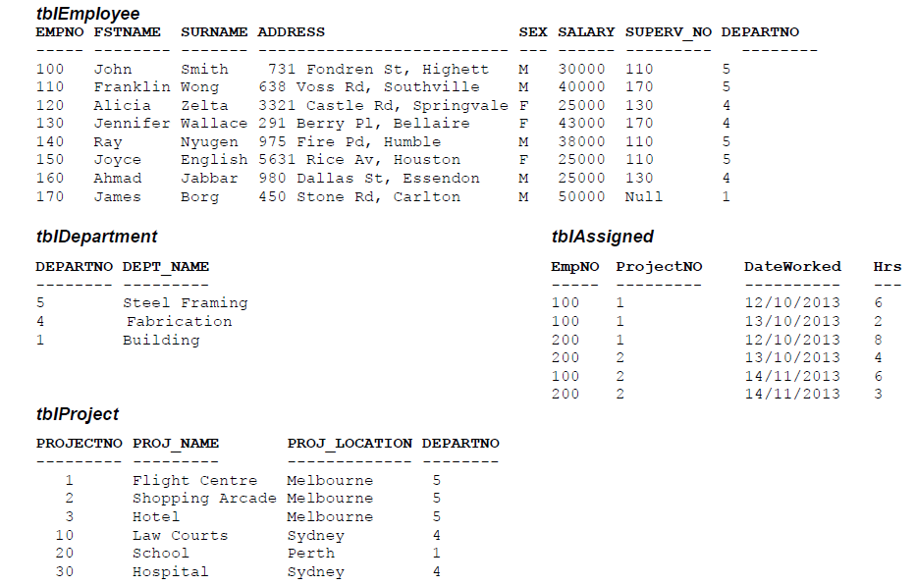
An Introduction to Database System

Slide 208
课堂练习
查询信息系学生的姓名
查询信息系和计算机系学生的姓名
查询既选修数据库课程也选修网络课程的学生的学号
查询没有选修1号课程的学生的学号
An Introduction to Database System

